Slide 1
问题求解
1-5：数据与数据结构

Slide 2
问题：为什么每个数据都应该有个“类型”和它对应？
其实，计算机操纵的对象（数据）“类别”在表现形式上可以统一
01位串
但是
It is beneficial, however, to keep such types separate, not only for clarity and good order, but also because each type admits its own special set of allowed operations or actions
Notes:
表现形式的统一就是：01位串。但给定一个01位串，如何解读其含义？如何操纵其数据？是因数据代表的现实对象不同而不同的。这种不同必须在将对象数据化的时候就定义好，否则后期的处理将产生混乱。

Slide 3
问题2：变量是不是量？
我们该如何理解以下程序语句？
x=x+1;
从计算机的视角出发，这条语句“背后”我们能看到什么？
变量是空间的代号
对数据的操纵：取，存（改变）
Notes:
变量是空间的代号，对变量的使用（存、取）就是对变量所表示的空间中的数据的操纵。

Slide 4
变量、数据、类型
变量和数据
变量是用于跟踪、操纵几乎所有数据的简单（通用）工具
数据是有“内存”地址的
变量名和地址是什么关系？
变量和数据类型
类型定义了变量的变化范围
类型定义了计算对变量的操作方式

Slide 5
你能区分这两个程序片段吗？
int *p1, *p2;
*p1=44;
*p2=99;
p1=p2;
print(*p1,*p2);
int *p1, *p2;
*p1=44;
*p2=99;
*p1=*p2;
print(*p1,*p2);
指针到底是什么？
两个不同的赋值到底区别在哪里？

Slide 6
多个数据的聚集管理而出现的“结构”
场景：“一队士兵”
每个士兵有了一个队伍中的唯一“位置”
位置是相对的，位置可以调整（how?）
如果设计一个按照位置进行的“游戏”，给定了位置就指定了人
按照上述观点，vector/one-dimensional array为什么被称为是一种数据结构，它的“结构性”体现在哪里？

Slide 7
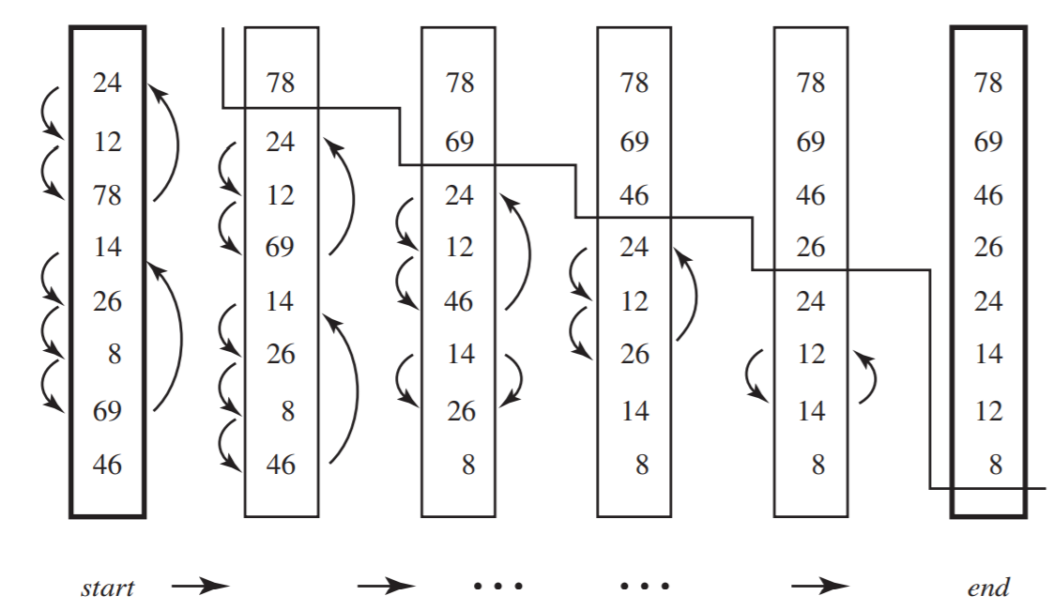
改变“位置”和改变“内容”
Bubble Sort
冒泡排序
How to EXCHANGE them?

Slide 8
Variable, Vector and Array

Slide 9
问题：如何访问“单个变量”、“向量”和“数组”？
问题：如何遍历“单个变量”、“向量”和“数组”？

Slide 10
Vector VS Loop
In a way, a vector as a data structure is closely related to a loop as a control structure.
Traversing a vector (for the purpose of inspection, search, summation, etc.) is typically carried out with a single iterative construct.
Just as the loop is a control structure for describing lengthy processes, so is a vector a data structure for representing lengthy lists of data items.

Slide 11
Vector of vectors和Array有什么区别？

Slide 12
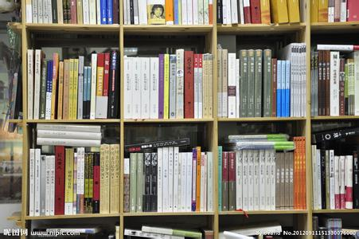
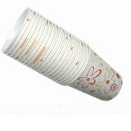
问题：以下两者的区别何在？
在书架中取一本书
在一桶纸杯中拿一个杯子
In many applications of vectors and arrays, we do not need the full power provided by INDICES.
Sometimes a list is used just to model a queue.
使用时的随意性：任意存取
使用时的受限性：头存尾取
代价更高的数组才能实现如此的随意性
代价较低的队列就能实现受限的存取
Notes:
代价在哪里？下标和“头尾”

Slide 13
两种用途非常广泛的特殊List：队列、栈
it is worthwhile, at least for reasons of algorithmic clarity, to think of queues and stacks as being in themselves data structures, rather than being merely special kinds of lists.
a FIFO list (First-In-First-Out)
a LIFO list (Last-In-First-Out)
We can then use specially devised elementary instructions such as “add X to queue A,” or “push X on stack S,” rather than obscure formulations that explicitly involve indices.

Slide 14
我们再来理解以下文字
What we are interested in are the ways algorithms can organize, remember, change, and access collections of data.
While control structures serve to tell the processor where it should be going, data structures, and the operations upon them, organize the data items in ways that enable it to do whatever it should do when it gets there.
从理解数据结构的“结构”角度出发，哪些词最为关键？

Slide 15
问题：为什么“树”也是一种数据结构？
一种可以用来表达更为复杂的数据间“位置”关系（层次关系）的数据结构

Slide 16
树在内存中是如何实现的？
128
76
402
128
Null
76
Null
Null
402
Null

Slide 17
Tree Sort
STEP-1
将待排序数列表示为“二分搜索树（Binary Search Tree,BST）”
如何实现？

Slide 18
Tree Sort
STEP-2
以left-first traversal方式遍历树，标记出第二次出现的数
中序遍历
输出结果，一定是升序排列的！

Slide 19
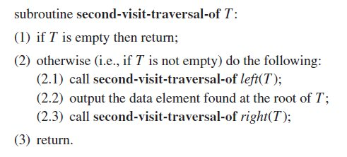
相应的算法
你能证明这个算法是正确的吗？

Slide 20
树结构和递归结构有着天然的联系！
什么关系？
Notes:
每一颗子树可以对应于一次递归调用过程

Slide 21
利用树和栈解决更复杂的问题
如何自动表述一个带括号的算术式的计算过程
例如：
$$\left(10+(\left(22−3×4\right)÷\left(2−2×2\right)\right)×\left(\left(14−2\right)÷\left(1+3\right)\right)$$

Slide 22
第1步：构造一个表达式树
$$\left(10+(\left(22−3×4\right)÷\left(2−2×2\right)\right)×\left(\left(14−2\right)÷\left(1+3\right)\right)$$

Slide 23
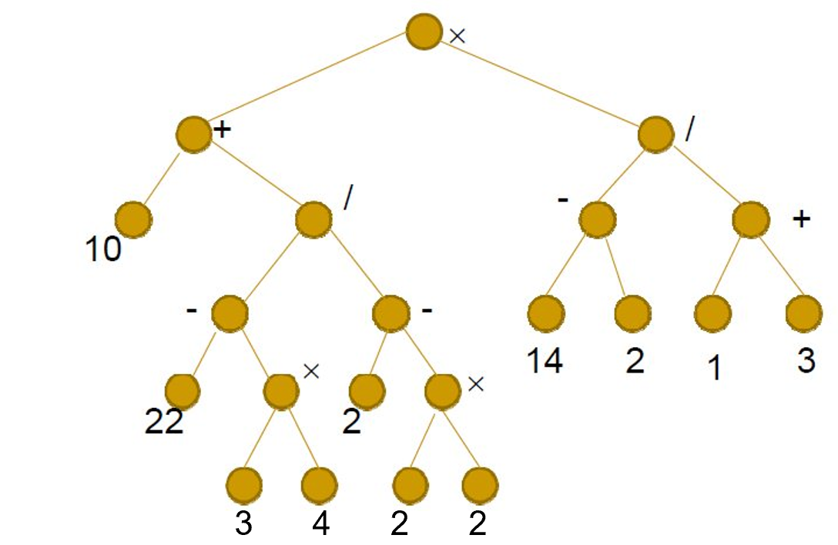
第2步：遍历这棵树
什么顺序遍历？
Left-First Traversal
Third-visit Output
后序遍历

Slide 24
第3步：栈操作
$$\left(10+(\left(22−3×4\right)÷\left(2−2×2\right)\right)×\left(\left(14−2\right)÷\left(1+3\right)\right)$$

Slide 25
第3步：栈操作
$$\left(10+(\left(22−3×4\right)÷\left(2−2×2\right)\right)×\left(\left(14−2\right)÷\left(1+3\right)\right)$$
10

Slide 26
第3步：栈操作
$$\left(10+(\left(22−3×4\right)÷\left(2−2×2\right)\right)×\left(\left(14−2\right)÷\left(1+3\right)\right)$$
22
10

Slide 27
第3步：栈操作
$$\left(10+(\left(22−3×4\right)÷\left(2−2×2\right)\right)×\left(\left(14−2\right)÷\left(1+3\right)\right)$$
3
22
10

Slide 28
第3步：栈操作
$$\left(10+(\left(22−3×4\right)÷\left(2−2×2\right)\right)×\left(\left(14−2\right)÷\left(1+3\right)\right)$$
4
3
22
10

Slide 29
第3步：栈操作
$$\left(10+(\left(22−3×4\right)÷\left(2−2×2\right)\right)×\left(\left(14−2\right)÷\left(1+3\right)\right)$$
3
$$×$$
4
=
12
22
10

Slide 30
第3步：栈操作
$$\left(10+(\left(22−3×4\right)÷\left(2−2×2\right)\right)×\left(\left(14−2\right)÷\left(1+3\right)\right)$$
12
22
10

Slide 31
第3步：栈操作
$$\left(10+(\left(22−3×4\right)÷\left(2−2×2\right)\right)×\left(\left(14−2\right)÷\left(1+3\right)\right)$$
22
-
12
=
10
10

Slide 32
第3步：栈操作
$$\left(10+(\left(22−3×4\right)÷\left(2−2×2\right)\right)×\left(\left(14−2\right)÷\left(1+3\right)\right)$$
10
10

Slide 33
第3步：栈操作
$$\left(10+(\left(22−3×4\right)÷\left(2−2×2\right)\right)×\left(\left(14−2\right)÷\left(1+3\right)\right)$$
2
10
10

Slide 34
第3步：栈操作
$$\left(10+(\left(22−3×4\right)÷\left(2−2×2\right)\right)×\left(\left(14−2\right)÷\left(1+3\right)\right)$$
2
2
10
10

Slide 35
第3步：栈操作
$$\left(10+(\left(22−3×4\right)÷\left(2−2×2\right)\right)×\left(\left(14−2\right)÷\left(1+3\right)\right)$$
2
2
2
10
10

Slide 36
第3步：栈操作
2
$$×$$
2
=
4
2
10
10

Slide 37
第3步：栈操作
4
2
10
10

Slide 38
第3步：栈操作
$$\left(10+(\left(22−3×4\right)÷\left(2−2×2\right)\right)×\left(\left(14−2\right)÷\left(1+3\right)\right)$$
2
-
4
=
-2
10
10

Slide 39
第3步：栈操作
$$\left(10+(\left(22−3×4\right)÷\left(2−2×2\right)\right)×\left(\left(14−2\right)÷\left(1+3\right)\right)$$
-2
10
10

Slide 40
第3步：栈操作
$$\left(10+(\left(22−3×4\right)÷\left(2−2×2\right)\right)×\left(\left(14−2\right)÷\left(1+3\right)\right)$$
10
/
-2
=
-5
10

Slide 41
第3步：栈操作
$$\left(10+(\left(22−3×4\right)÷\left(2−2×2\right)\right)×\left(\left(14−2\right)÷\left(1+3\right)\right)$$
-5
10

Slide 42
第3步：栈操作
$$\left(10+(\left(22−3×4\right)÷\left(2−2×2\right)\right)×\left(\left(14−2\right)÷\left(1+3\right)\right)$$
10
+
-5
=
5

Slide 43
第3步：栈操作
$$\left(10+(\left(22−3×4\right)÷\left(2−2×2\right)\right)×\left(\left(14−2\right)÷\left(1+3\right)\right)$$
5

Slide 44
第3步：栈操作
$$\left(10+(\left(22−3×4\right)÷\left(2−2×2\right)\right)×\left(\left(14−2\right)÷\left(1+3\right)\right)$$
14
5

Slide 45
第3步：栈操作
$$\left(10+(\left(22−3×4\right)÷\left(2−2×2\right)\right)×\left(\left(14−2\right)÷\left(1+3\right)\right)$$
2
14
5

Slide 46
第3步：栈操作
$$\left(10+(\left(22−3×4\right)÷\left(2−2×2\right)\right)×\left(\left(14−2\right)÷\left(1+3\right)\right)$$
14
-
2
=
12
5

Slide 47
第3步：栈操作
$$\left(10+(\left(22−3×4\right)÷\left(2−2×2\right)\right)×\left(\left(14−2\right)÷\left(1+3\right)\right)$$
12
5

Slide 48
第3步：栈操作
$$\left(10+(\left(22−3×4\right)÷\left(2−2×2\right)\right)×\left(\left(14−2\right)÷\left(1+3\right)\right)$$
1
12
5

Slide 49
第3步：栈操作
$$\left(10+(\left(22−3×4\right)÷\left(2−2×2\right)\right)×\left(\left(14−2\right)÷\left(1+3\right)\right)$$
3
1
12
5

Slide 50
第3步：栈操作
$$\left(10+(\left(22−3×4\right)÷\left(2−2×2\right)\right)×\left(\left(14−2\right)÷\left(1+3\right)\right)$$
1
+
3
=
4
12
5

Slide 51
第3步：栈操作
$$\left(10+(\left(22−3×4\right)÷\left(2−2×2\right)\right)×\left(\left(14−2\right)÷\left(1+3\right)\right)$$
4
12
5

Slide 52
第3步：栈操作
$$\left(10+(\left(22−3×4\right)÷\left(2−2×2\right)\right)×\left(\left(14−2\right)÷\left(1+3\right)\right)$$
12
$$÷$$
4
=
3
5

Slide 53
第3步：栈操作
$$\left(10+(\left(22−3×4\right)÷\left(2−2×2\right)\right)×\left(\left(14−2\right)÷\left(1+3\right)\right)$$
5
$$×$$
3
=
15

Slide 54
第3步：栈操作

Slide 55
Once a person has understood the way variables are used in programming, he has understood the quintessence of programming.
-E. W. Dijkstra 1972
Notes:
精华，程序设计，就是对变量的处理

Slide 56
结束语
数据、数据类型和变量分别表示什么？三者什么关系？
什么是数据结构？数据类型和数据结构什么关系？
为什么高级程序设计语言要提供“高级”数据结构？
程序员能否自行定义“数据类型”？

